Slide 1


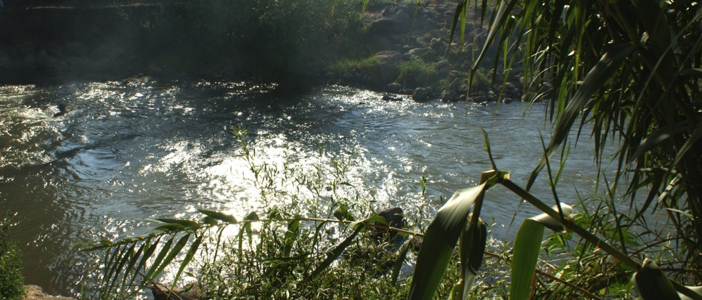
L’histoire d’
Elisée
D. Gern 7.2014

Slide 2
Chronologie du peuple d’Israël
Après le règne de Salomon, le royaume d'Israël est divisé en 2:
  Le royaume d'Israël au Nord
  Le royaume de Juda au Sud.
Parmi les 19 rois du royaume d'Israël, Elisée va en connaître 4:
Jéroboam
Nadab
Baesha
Ela
Zimri
Omri
Achab
Joram
Achazia
Jéhu
Joachaz
Joas
Jéroboam
Zacharie
Schallum
Menahem
Pechazia
Pékack
Osée

Slide 3
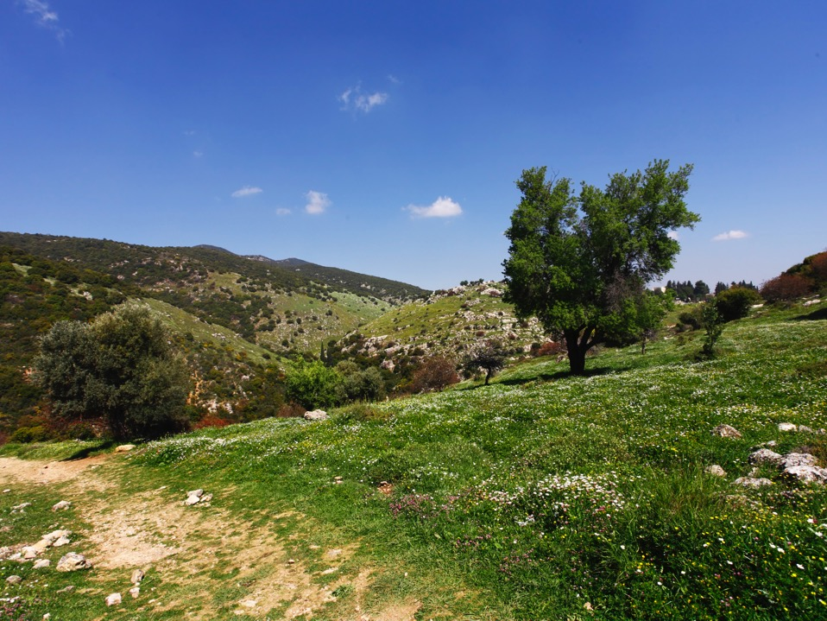
TP

Slide 4
Les 4 rois font ce qui est mauvais aux yeux de l’Eternel.
Le peuple s’est complètement éloigné de Dieu.
Elisée va partout apporter la grâce.
Rempli de puissance divine, la malédiction est ôtée où il passe:
  la veuve a assez à manger,
  les morts sont ressuscités,
  le mal est écarté,
  le lépreux est guéri,
  la famine est supprimée.

Slide 5
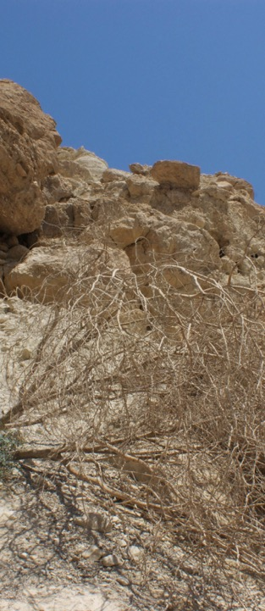
Il y a un fort contraste entre le mode de vie d'Elie et celui d'Elisée.
Le prophète Elie vit
  à l’écart des hommes,
  près d’un torrent,
  dans une caverne
  ou sur des chemins déserts.
Elisée vit
  dans les villes,
  dans les camps des rois,
  chez une femme riche.
GN

Slide 6
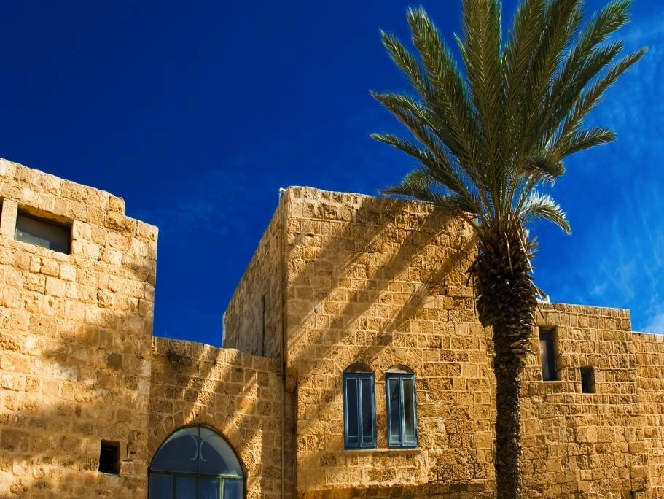

Slide 7
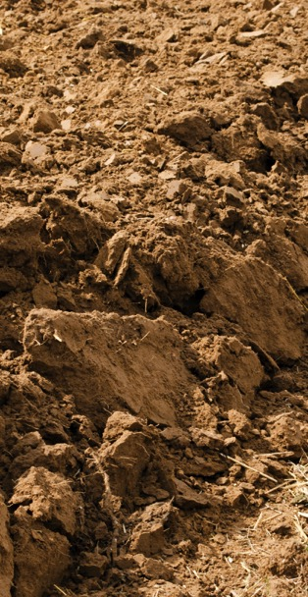
Appel d’Elisée
Elie trouve Elisée qui laboure avec 12 paires de bœufs.
Il s'approche et jette sur lui son manteau.
Quittant ses bœufs, Elisée suit Elie.
    Après s'être éloigné d'Elie, il revint prendre une paire de boeufs, qu'il offrit en sacrifice; avec l'attelage des boeufs, il fit cuire leur chair, et la donna à manger au peuple. Puis il se leva, suivit Elie, et fut à son service. 1.Rois 19,21
Fo

Slide 8
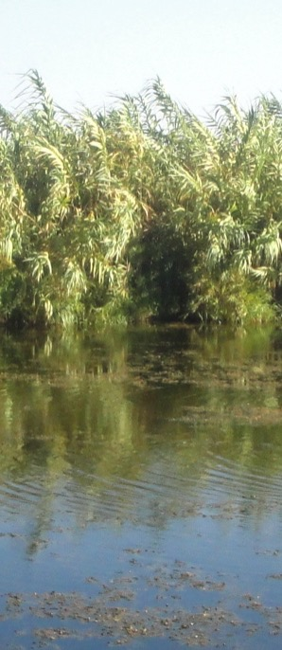
Venant de Guilgal au Jourdain, Elie prend son manteau, le plie et frappe les eaux qui se partagent en deux.
Arrivés de l'autre côté, Elie demande à Elisée ce qu'il désire.
Il répond:
    Qu'il y ait sur moi une double part de ton esprit! 2 roi 2,9

Slide 9
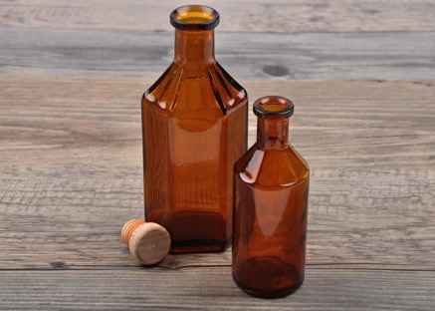
Demandons au Seigneur d'être remplis de plus en plus de son Esprit,
Que Sa puissance puisse s'exercer partout où nous nous trouvons.
Fo

Slide 10
Ils continuent à marcher ensemble. Tout à coup, il se passe une chose extraordinaire:
    Comme ils continuaient à marcher en parlant, voici, un char de feu et des chevaux de feu les séparèrent l'un de l'autre, et Elie monta au ciel dans un tourbillon.
Elisée le regarde monter au ciel et crie:
    Mon père! mon père! Char d'Israël et sa cavalerie! Et il ne le vit plus. 2.Rois 2,12
Elisée a été choisi pour remplacer Elie. Il ne nous est rien dit de lui entre son appel et l'enlèvement d'Elie.
Elisée a été formé par Elie, il a été "à son service".

Slide 11
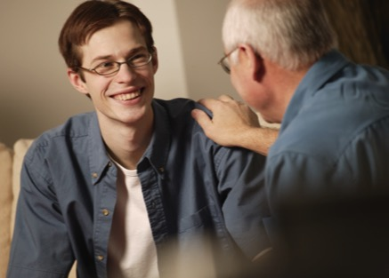
Recherchons dans l'Eglise ou dans notre entourage chrétien une personne qui puisse exercer ce rôle de "coach".
Soyons à l'écoute de Dieu afin de discerner quelle personne Le Seigneur veut que nous soutenions spirituellement.
Fo

Slide 12
Elie ayant disparu, Elisée prend ses vêtements et les déchire en 2 morceaux.
Il prend le manteau qu'Elie avait laissé tomber et en frappe les eaux du Jourdain.
Les eaux du Jourdain se séparent et Elisée traverse la rivière à sec.
    Les fils des prophètes qui étaient à Jéricho, vis-à-vis, l'ayant vu, dirent: L'esprit d'Elie repose sur Elisée! Et ils allèrent à sa rencontre, et se prosternèrent contre terre devant lui. 2.Rois 2,15

Slide 13
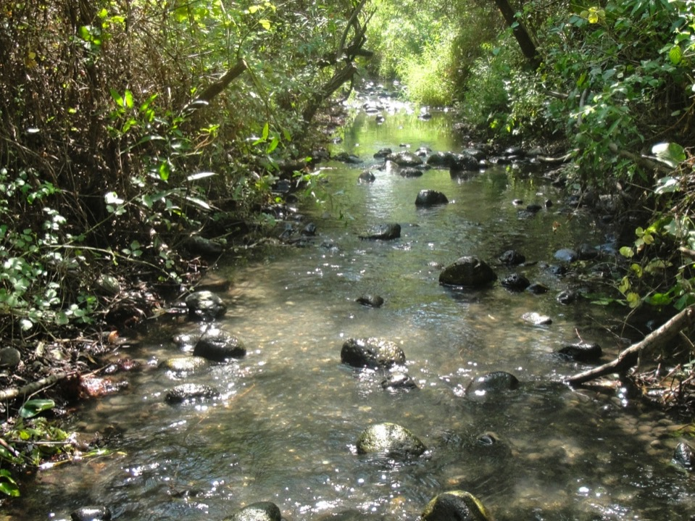
GN

Slide 14
Elisée arrive à Jéricho. Lors de la prise de cette ville, Josué avait dit:
    … Maudit soit devant l'Eternel l'homme qui se lèvera pour rebâtir cette ville de Jéricho! Il en jettera les fondements au prix de son premier-né, et il en posera les portes au prix de son plus jeune fils. Jos 6,26
Durant la vie du roi Achab, un homme reconstruit la ville. Ses 2 fils meurent, comme annoncé par Josué.
L'eau de la ville est salée, inutilisable. Les gens de Jéricho disent à Elisée:
    Voici, le séjour de la ville est bon, comme le voit mon seigneur; mais les eaux sont mauvaises, et le pays est stérile. 2.Rois 2,19

Slide 15
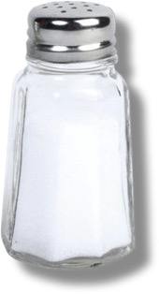
Elisée leur dit d'apporter un plat neuf et d'y mettre du sel. Il jette ensuite le sel vers la source des eaux et dit:
    Ainsi parle l'Eternel: J'assainis ces eaux; il n'en proviendra plus ni mort, ni stérilité. 2.Rois 2,21
Et les eaux redeviennent saines.

Slide 16
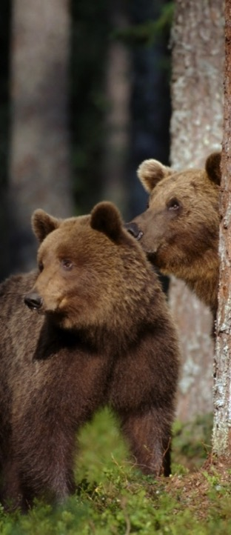
Elisée se rend de Jéricho à Béthel, une marche de 25 km. En route, des adolescents se moquent d'Elisée.
    Ils lui disaient: Monte, chauve! monte, chauve! 2.Rois 2,23
  L'ascension d'Elie était connue dans toute la région. Ces jeunes la tournent ainsi en ridicule.
Elisée les regarde et les maudit au nom de Dieu. C’est alors que 2 ours sortent de la forêt et déchirent 42 d'entre eux!
TP

Slide 17
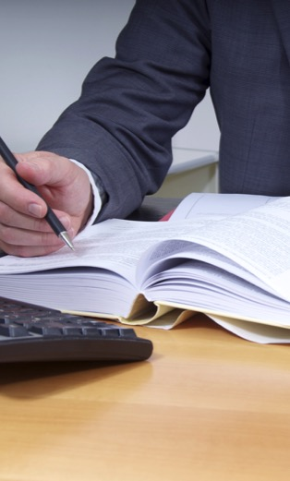
Ne jugeons pas négativement nos dirigeants
  au sein de l'Eglise,
  au travail
  ou au niveau des autorités politiques.
En critiquant leurs paroles ou leur comportement, il pourrait arriver que nous prenions en dérision des instructions qui leur ont été données par Dieu.
Fo

Slide 18
En ce qui concerne les autorités qui nous gouvernent, je pense qu'il est de notre devoir d'enfants de Dieu de s'intéresser à certaines de leurs actions et par la prière, en connaissance de cause, demander au Seigneur
  de les diriger
  et les conduire dans les décisions à prendre.

Slide 19
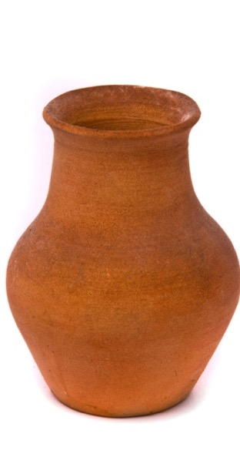
L'huile de la veuve
Une veuve s'adresse à Elisée et lui explique que son mari est mort et que le créancier veut prendre ses 2 enfants et en faire ses esclaves.
Elisée lui demande ce qu'elle a à la maison.
  Elle répond que'elle n'a rien si ce n'est un vase d'huile (2.Rois 4,2)

Slide 20
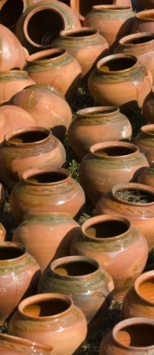
Il lui dit de rassembler les vases vides de tous ses voisins.
    Quand tu seras rentrée, tu fermeras la porte sur toi et sur tes enfants; tu verseras dans tous ces vases, et tu mettras de côté ceux qui seront pleins. 2.Rois 4,4
Sur l'ordre d'Elisée, elle va vendre l'huile et peut ainsi payer sa dette.
L’huile tarit dès qu’il n’y a plus de vases.
TP

Slide 21
La femme aurait pu douter et ne demander qu’à une seule voisine. Dieu a répondu en fonction de sa foi.
Ne limitons pas l’action de Dieu par un manque de foi ou d’obéissance
N’oublions pas le verset:
    A celui qui peut faire, par la puissance qui agit en nous, infiniment plus que tout ce que nous demandons ou pensons, à lui soit la gloire dans l'Eglise [et] en Jésus-Christ, pour toutes les générations, aux siècles des siècles! Amen! Eph 3,20

Slide 22
La Sunamite
Elisée mange souvent chez une femme, à Sunem au Sud de la Galilée. Celle-ci dit un jour à son mari:
    Voici, je sais que cet homme qui passe toujours chez nous est un saint homme de Dieu. Faisons une petite chambre haute avec des murs, et mettons-y pour lui un lit, une table, un siège et un chandelier, afin qu'il s'y retire quand il viendra chez nous. 2.Rois 4,9-10
Elisée arrive un jour chez le couple.
Il propose à la femme de parler pour elle au roi. Elle répond qu'elle n'a besoin de rien.
Elisée demande à son serviteur Guéhazi son avis. Il lui répond qu'elle n'a pas d'enfant.

Slide 23
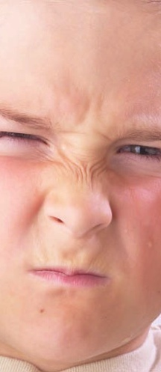
Elisée avertit alors la femme qu'elle va être enceinte. L’enfant grandit et, quelques années plus tard, il devient malade.
    Un jour qu'il était allé trouver son père vers les moissonneurs, l'enfant dit à son père: Ma tête! ma tête! Le père dit à son serviteur de le porter vers sa mère. Et l'enfant resta sur les genoux de sa mère jusqu'à midi, puis il mourut. 2.Rois 4,18-20
.

Slide 24
La mère a vu la puissance de Dieu au travers de la vie du prophète. Elle a une confiance totale en Lui.
Au lieu de se lamenter, elle avertit son mari qu'elle va chercher Elisée. Son mari lui répond:
    Pourquoi veux-tu aller aujourd'hui vers lui? Ce n'est ni nouvelle lune ni sabbat. Elle répondit: Tout va bien. 2.Rois 4,22
Cet homme est comme beaucoup de personnes aujourd'hui. La seule pensée qu'il accorde à Dieu est liée à l'observation des fêtes religieuses.
La Sunamite va chercher Elisée sur la montagne du Carmel.

Slide 25
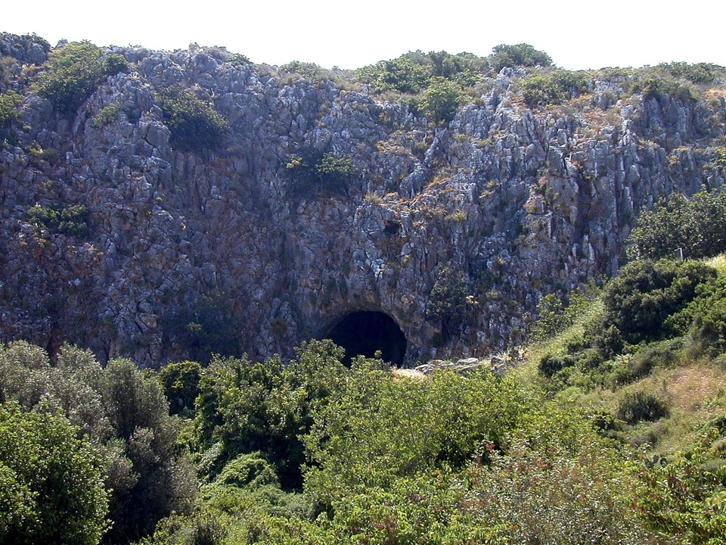
Le Mont Carmel
PL

Slide 26
Quand Elisée arrive à la maison, il entre dans la pièce où se trouve l'enfant et ferme la porte derrière lui.
    Elisée entra et ferma la porte sur eux deux, et il pria l'Eternel. 2.Rois 4, 33
    Il monta, et se coucha sur l'enfant; il mit sa bouche sur sa bouche, ses yeux sur ses yeux, ses mains sur ses mains, et il s'étendit sur lui. Et la chair de l'enfant se réchauffa. 2.Rois 4,34

Slide 27
Il y a souvent dans la bible des précisions qui peuvent nous étonner mais qui ont une signification pour notre vie pratique.
Il est dit ici que le prophète ferme la porte puis se met à prier.
Se mettre à part, seul devant notre Seigneur et Père, favorise une relation intense avec Lui.
C'est dans des moments comme ceux-ci qu'il va
  se révéler à nous,
  qu'il va nous montrer la solution au problème qui nous assaille,
  qu'il va nous montrer sa gloire.

Slide 28
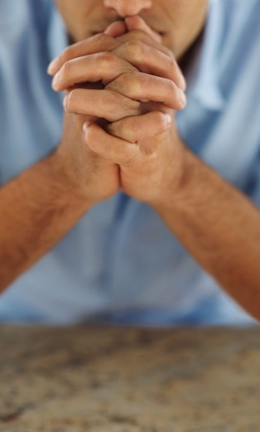
Jésus lui-même nous donne ce conseil:
    Mais quand tu pries, entre dans ta chambre, ferme ta porte, et prie ton Père qui est là dans le lieu secret; et ton Père, qui voit dans le secret, te le rendra. Mt 6,6
Fo

Slide 29
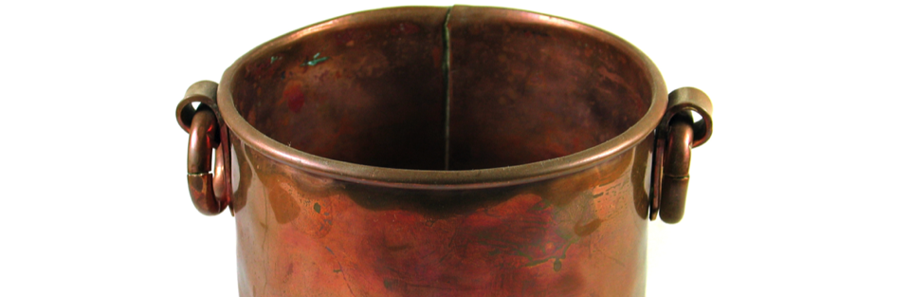
Le potage de coloquintes
La famine règne sur le pays. Les fils des prophètes sont assis devant Elisée.
Elisée dit à son serviteur Guéhazi:
    Mets le grand pot, et fais cuire un potage pour les fils des prophètes. 2.Rois 4,38
TP

Slide 30
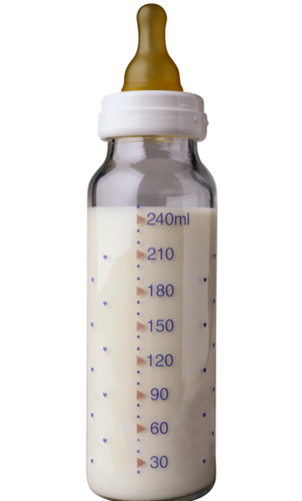
Elisée est une image de Christ auprès de qui nous pouvons trouver
  de la nourriture,
  le secours,
  … et ceci même en période de famine!
Un potage est assimilable à tout âge, chacun va pouvoir se nourrir.
Dans l'église locale, chacun reçoit-il une nourriture spirituelle à sa portée?

Slide 31
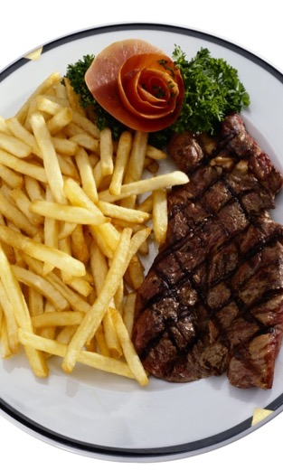
    Vous avez encore besoin qu'on vous enseigne les principes élémentaires des oracles de Dieu, vous en êtes venus à avoir besoin de lait et non d'une nourriture solide. Hbr 5,12

Slide 32
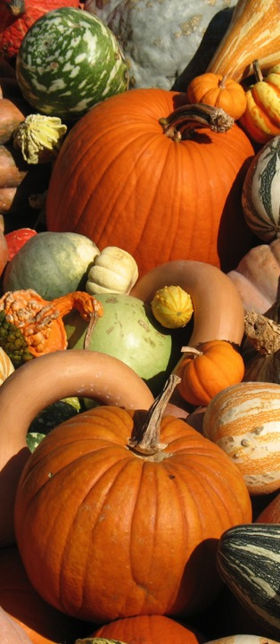
Elisée dit à Guéhazi de préparer le potage. Quelqu'un va se mêler du travail d'Elisée.
Sans avoir reçu d'ordre, il va chercher des herbes, de la vigne sauvage, des coloquintes.
    L'un d'eux sortit dans les champs pour cueillir des herbes; il trouva de la vigne sauvage et il y cueillit des coloquintes sauvages, plein son vêtement. Quand il rentra, il les coupa en morceaux dans le pot où était le potage, car on ne les connaissait pas. 2.Rois 4,39
TP

Slide 33
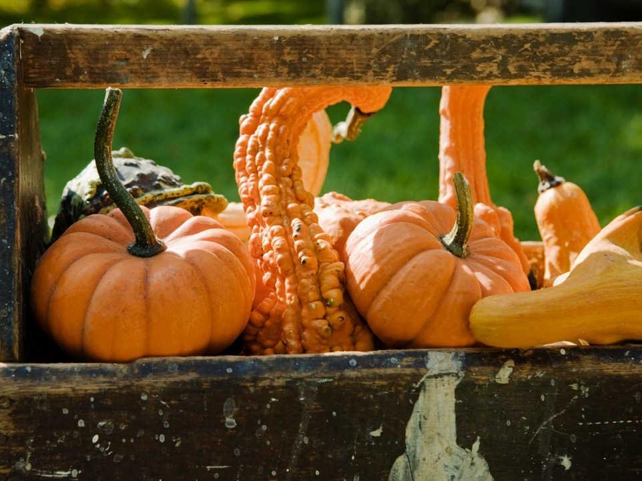
TP

Slide 34
Les coloquintes sont des beaux fruits qui attirent l'oeil par leur couleur et leur aspect singulier.
  Veillons à ne pas nous laisser séduire par des pensées, des activités ou des personnes qui auront comme effet de nous éloigner de notre Seigneur.
Nous avons tous des points faibles et ceux-ci sont connus de Satan.
Il va nous présenter "des coloquintes appétissantes", ne nous laissons pas tenter.
Et si nous sommes tentés, crions au Seigneur afin qu'il nous détourne de ces appâts.

Slide 35
Dans l'église locale, on peut aussi être tentés de rajouter des coloquintes:
    Prenez garde que personne ne fasse de vous sa proie par la philosophie et par une vaine tromperie, s'appuyant sur la tradition des hommes, sur les principes élémentaires du monde, et non sur Christ. Col 2,8
Ne nous laissons pas séduire par des enseignements attrayants qui ne viennent pas du Seigneur.

Slide 36
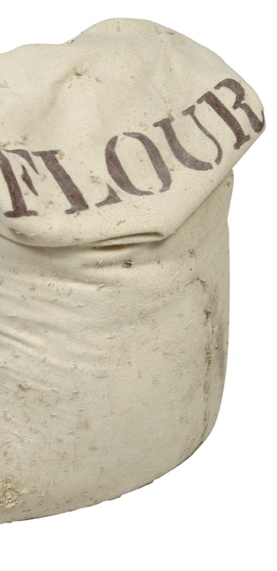
Après avoir mangé le potage, ils s'écrient:
    La mort est dans le pot, homme de Dieu! Et ils ne purent manger. 2.Rois 4,40
Elisée dispose de l'antidote au poison. Il jette de la farine dans le potage qui neutralise les mauvais ingrédients contenus dans la marmite.
De même Jésus seul peut répondre à nos problèmes, insurmontables par nous-mêmes.
TP

Slide 37
Guérison de Naaman
Naaman, chef de l'armée Syrienne, est lépreux.
      Dans la bible, la lèpre parle toujours du péché sous 2 aspects:
      Le côté repoussant de la maladie évoque la souillure du péché.
      Le caractère incurable de la maladie présente la condition désespérée à laquelle le péché réduit l'homme.
Une petite fille du pays d'Israël est au service de la femme de Naaman. Elle dit à sa maîtresse:
    Oh! si mon seigneur était auprès du prophète qui est à Samarie, le prophète le guérirait de sa lèpre! 2.Rois 5,3
Personne n'avait vu qu'un lépreux puisse être guéri.
  Et pourtant la petite fille ne doute pas de la puissance de Dieu.

Slide 38
La femme de Naaman raconte à son mari les propos de sa petite servante. Le seul espoir de guérison se trouve dans le pays ennemi.
Naaman va en parler au roi de Syrie.
    Et le roi de Syrie dit: Va, rends-toi à Samarie, et j'enverrai une lettre au roi d'Israël. 2.Rois 5,5
Naaman part, prenant avec lui
  300 kg d'argent,
  70 kg d'or
  et dix vêtements de rechange.

Slide 39
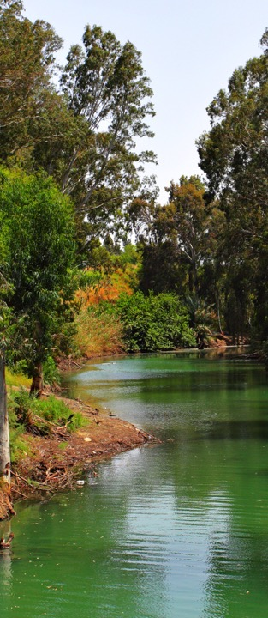
Arrivé à la porte de la maison d'Elisée, un serviteur envoyé par le prophète lui dit d'aller se laver 7 fois dans le Jourdain.
Naaman se fâche et et s'en va en disant:
    Je me disais: ‘Il sortira en personne vers moi, il fera appel au nom de l'Eternel, son Dieu, il fera un mouvement de la main sur l’endroit malade et guérira ma lèpre.
Toute la grandeur de Naaman est ignorée.
TP

Slide 40
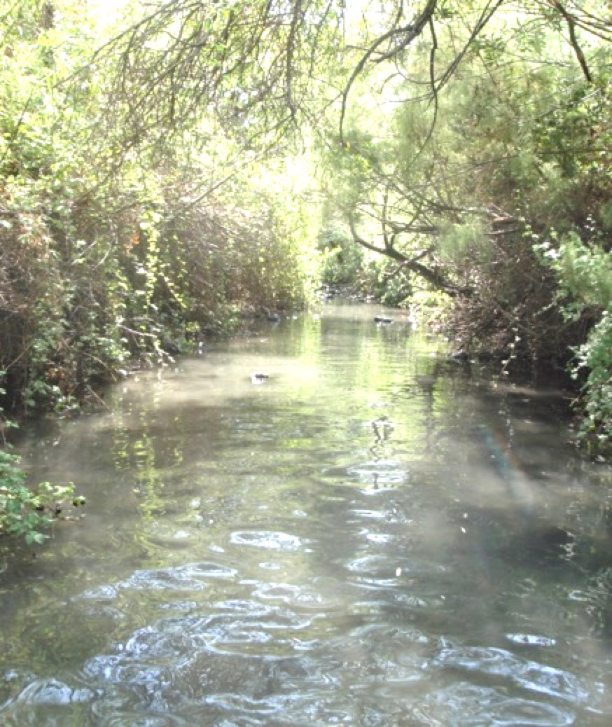
La cure dans le Jourdain aurait pu être faite par n'importe qui.
    Mais ses serviteurs s'approchèrent pour lui parler, et ils dirent: Mon père, si le prophète t'avait demandé quelque chose de difficile, ne l'aurais-tu pas fait? Combien plus dois-tu faire ce qu'il t'a dit: Lave-toi, et tu seras pur! 2.Rois 5,13
GN
TP

Slide 41
3 personnes interviennent dans la guérison:
  la petite fille a parlé de Dieu,
  Elisée a donné son message,
  les serviteurs de Naaman lui ont dit d'obéir à Elisée.
Aujourd'hui, il y a ceux
  qui invitent les gens à entendre la Parole de Dieu,
  ceux qui parlent de Dieu, notamment les pasteurs, les évangélistes,
  ceux qui interviennent individuellement afin d'enlever les obstacles pour que les messages de Dieu arrivent dans les cœurs.

Slide 42
Naaman, convaincu par ses serviteurs, plonge 7 fois dans le Jourdain …et il guérit.
Pour les hommes, cet acte est le comble de la folie, comme la prédication de la croix pour les hommes de ce monde.
Naaman revient, purifié, vers Elisée.
    …il se présenta devant lui … 2.Rois 5,15
Il n'est plus le chef arrogant assis dans son char. Il peut alors confesser:
    Voici, je reconnais qu'il n'y a point de Dieu sur toute la terre, si ce n'est en Israël. 2.Rois 5,15

Slide 43
Elisée refuse les cadeaux de Naaman, accepter un cadeau serait falsifier la grâce qui est, elle, gratuite.
Le croyant, lavé, justifié par le sang de Jésus-Christ peut, par contre, remercier le Seigneur toute sa vie.
Comme êtres humains, nous sommes pêcheurs par nature, sans force pour changer notre état.
Seul Jésus-Christ peut nous délivrer.
    Jésus s'est donné lui-même pour nous, afin de nous racheter de toute iniquité, et de se faire un peuple qui lui appartiennent, purifié par lui et zélé pour les bonnes oeuvres. Tite 2,14

Slide 44
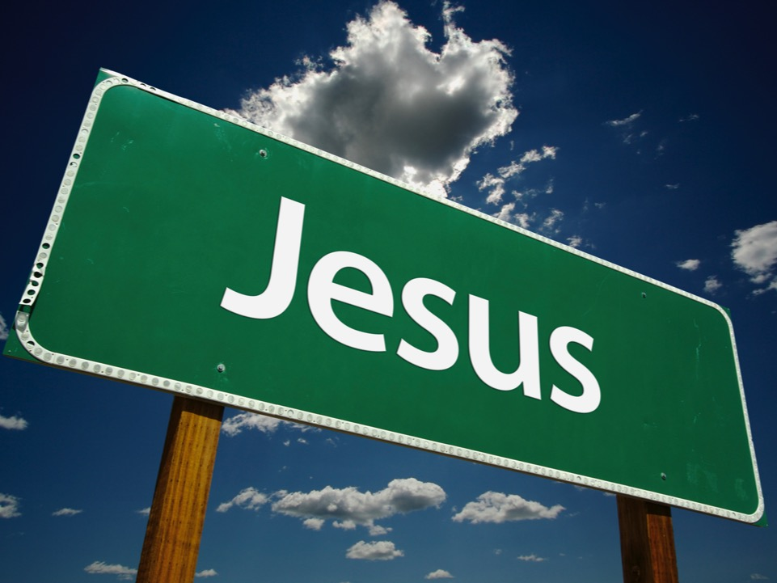
TP
TP

Slide 45
Voyons les contrastes entre Naaman et la fillette:
  Naaman est un grand homme, chef de l'armée, il est lépreux, marque du jugement de Dieu, il vit devant le roi de Syrie.
  La petite fille est une petite servante, elle vit devant l'Eternel, elle indique à Naaman le remède.
Lorsque Naaman est parti, Guéhazi, serviteur d'Elisée, court après lui et lui dit:
    Mon maître m'envoie te dire: Voici, il vient d'arriver chez moi deux jeunes gens de la montagne d'Ephraïm, d'entre les fils des prophètes; donne pour eux, je te prie, un talent d'argent et deux vêtements de rechange. 2.Rois 5,22

Slide 46
Naaman lui donne
  2 talents d'argent (plus de 85 kg!)
  2 habits de rechange.
Guéhazi les dépose dans sa maison. Il va ensuite se présenter devant Elisée qui lui demande d'où il vient.
Il lui répond qu'il n'est allé nulle part.
Elisée lui dit:
    Mon esprit n'était pas absent, lorsque cet homme a quitté son char pour venir à ta rencontre. Est-ce le temps de prendre de l'argent et de prendre des vêtements, puis des oliviers, des vignes, des brebis, des boeufs, des serviteurs et des servantes? La lèpre de Naaman s'attachera à toi et à ta postérité pour toujours. 2.Rois 5,26-27

Slide 47
En sortant, Guéhazi est frappé d'une lèpre comme de la neige. Il a proféré 3 mensonges:
  1er mensonge: "mon maître m'envoie te dire"
  2ème mensonge: "2 jeunes gens viennent d'arriver"
  3ème mensonge: "ton serviteur n'est allé nulle part".
Un mensonge en appelle un autre, attention!

Slide 48
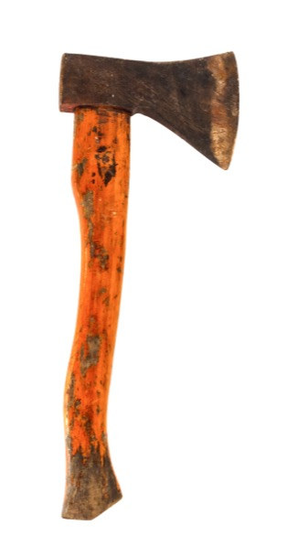
Miracle de la hache
Les fils des prophètes décident de construire une maison. Ils vont couper du bois au Jourdain.
Le fer d'une hache tombe au fond de l'eau.
Elisée
  coupe un morceau de bois,
  le jette à l'endroit où le fer est tombé,
  fait surnager le fer.
FO

Slide 49
Cette histoire de la hache se trouve entre l'histoire de la guérison d'un général Syrien et la libération de l'armée Israélite.
Elisée répond aux besoins des rois. Il répond également à un ouvrier qui a perdu sa hache.
De même Jésus-Christ peut
  faire des miracles extraordinaires
  et en même temps prendre un enfant sur ses genoux
De même Dieu peut nous utiliser pour des grandes choses mais peut également nous confier une tâche dans l'ombre. Soyons prêts à réagir positivement lorsqu'il nous donne une mission.

Slide 50
Elisée dévoile les plans syriens
Le roi de Syrie est en guerre contre Israël. Il indique à son Etat Major l'endroit où ils vont attaquer Israël.
Elisée, sans l'avoir entendu, indique cet endroit au roi d'Israël. Ce scénario se produit plusieurs fois.
    Le roi de Syrie en eut le coeur agité; il appela ses serviteurs, et leur dit: Ne voulez-vous pas me déclarer lequel de nous est pour le roi d'Israël? 2.Rois 6,1-12
Un de ses serviteurs répond:
    Personne! ô roi mon seigneur; mais Elisée, le prophète, qui est en Israël, rapporte au roi d'Israël les paroles que tu prononces dans ta chambre à coucher. 2.Rois 6,1-12
Le roi de Syrie ordonne d'aller chercher Elisée.

Slide 51
Une grande troupe de soldats et de chars entourent la ville de Dothan où se trouve Elisée.
  Les personnes qui ne croient pas en Dieu sont conscientes de leur faiblesse face à quelqu'un soutenu par la puissance de Dieu.
  Près de 900 ans plus tard, les juifs envoient une compagnie entière de soldats pour s'emparer de Jésus.
Face à la peur de son serviteur, Elisée lui dit:
    Ne crains point, car ceux qui sont avec nous sont en plus grand nombre que ceux qui sont avec eux.

Slide 52
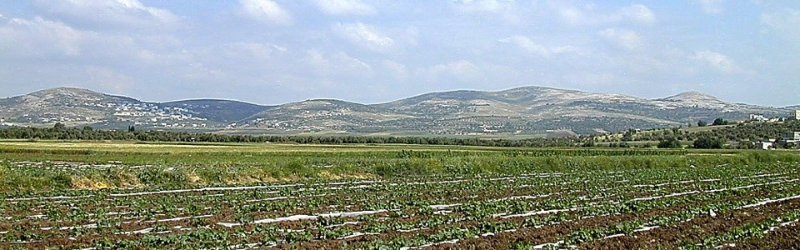
Elisée prie et dit:
    Eternel, ouvre ses yeux, pour qu'il voie. Et l'Eternel ouvrit les yeux du serviteur, qui vit la montagne pleine de chevaux et de chars de feu autour d'Elisée. 2.Rois 6,16-17
PL
Vallée de Dothan

Slide 53
Le serviteur d'Elisée a les yeux rivés sur le danger.
On est si souvent comme lui!
On a confiance en Dieu, on l'a supplié d'intervenir dans une situation donnée et pourtant on reste agité, inquiet de ce qui va se passer.
Remettons notre vie entre les mains de notre Seigneur; il aime que nous lui parlions, que nous lui demandions de l'aide, que nous le louions, que nous le remercions.
    Ne vous inquiétez de rien, mais en toute chose faites connaître vos besoins à Dieu par des prières et des supplications, dans une attitude de reconnaissance. Phil 4:6

Slide 54
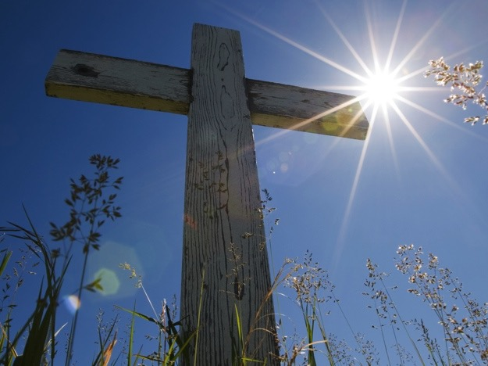
TP

Slide 55
Les Syriens arrivent vers Elisée qui adresse la prière suivante à l’Eternel:
    Daigne frapper d'aveuglement cette nation! 2.Rois 6,18
L'Eternel répond à sa prière. Elisée dit aux Syriens:
    Ce n'est pas ici le chemin, et ce n'est pas ici la ville; suivez-moi, et je vous conduirai vers l'homme que vous cherchez. 2.Rois 6,19
Et il les conduit à Samarie. Dans la ville, il demande à l'Eternel de leur ouvrir les yeux.
Ils découvrent alors qu'ils sont au milieu de Samarie, capitale du pays ennemi.

Slide 56
Les voyant, le roi d'Israël demande à Elisée ce qu'il faut en faire.
    Tu ne frapperas point, répondit Elisée; est-ce que tu frappes ceux que tu fais prisonnier avec ton épée et avec ton arc? Donne-leur du pain et de l'eau, afin qu'ils mangent et boivent; et qu'ils s'en aillent ensuite vers leur maître. 2.Rois 6,22
Tout espoir pour les Syriens a disparu.
Elisée, image de Christ, manifeste la grâce.
    Ayant mangé et bu, les Syriens rentrent dans leur pays. … et ils s'en allèrent vers leur maître. Et les troupes des Syriens ne revinrent plus sur le territoire d'Israël. 2.Rois 6,23

Slide 57
Siège de Samarie
Ben Hadad, roi de Syrie, assiège Samarie.
Le siège entraîne une grande famine. Les prix montent, une tête d’âne équivaut à 1.3 kg d’argent!
Elisée dit au peuple:
    Ecoutez la parole de l'Eternel! ‘Voici ce que dit l'Eternel: Demain, à la même heure, on pourra avoir 7 litres de fleur de farine pour une pièce d’argent et 14 litres d'orge pour une pièce d’argent, à la porte de Samarie.’ 2 Rois 7:1
Nous avons aussi un message de grâce à apporter autour de nous.
Nous pouvons parler de la délivrance que Jésus-Christ nous apporte!

Slide 58
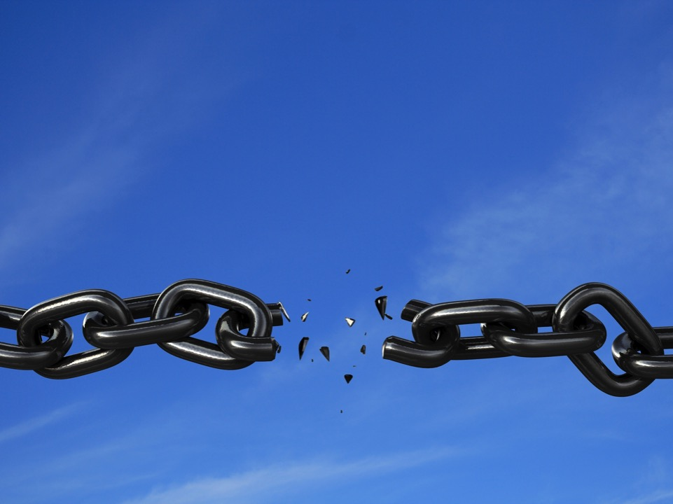
TP

Slide 59
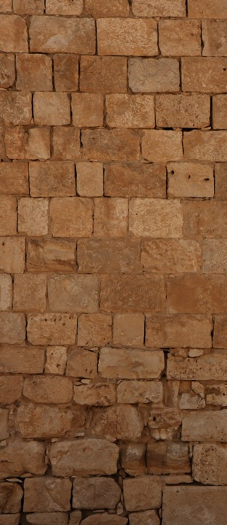
4 lépreux se trouvent à l'entrée de la ville. Ils se disent entre eux:
    Si nous songeons à entrer dans la ville, la famine est dans la ville, et nous y mourrons; et si nous restons ici, nous mourrons également. Allons nous jeter dans le camp des Syriens; s'ils nous laissent vivre, nous vivrons et s'ils nous font mourir, nous mourrons. 2.Rois 7,
TP

Slide 60
Ils le découvrent complètement vide.
    Le Seigneur avait fait entendre dans le camp des Syriens un bruit de chars et un bruit de chevaux, le bruit d'une grande armée, et ils s'étaient dit l'un à l'autre: Voici, le roi d'Israël a pris à sa solde contre nous les rois des Héthiens et les rois des Egyptiens pour venir nous attaquer. 2.Rois 7,6
Les Syriens, dans leur fuite, ont tout abandonné.
Les lépreux entrent dans une tente, mangent et boivent.
Ils emportent de l'argent, de l'or, des vêtements.

Slide 61
Ils se disent ensuite l'un à l'autre:
    Nous n'agissons pas bien! Cette journée est une journée de bonne nouvelle; si nous gardons le silence et si nous attendons jusqu'à la lumière du matin, le châtiment nous atteindra. Venez maintenant, et allons informer la maison du roi. 2.Rois 7,9
Il reste encore quelques chevaux dans la ville.
Le roi d’Israël envoie 5 cavaliers en dehors de la ville.
L’bjectif est de savoir
  où sont les Syriens,
  s’ils ne se trouvent pas en embuscade.

Slide 62
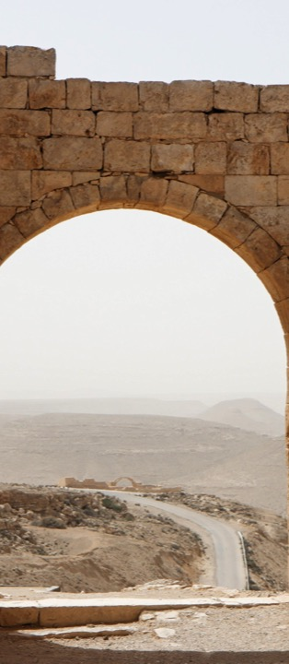
Le peuple sort ensuite et pille le camp des Syriens.
    Le peuple sortit, et pilla le camp des Syriens. Et l'on eut une mesure de fleur de farine pour un sicle et deux mesures d'orge pour un sicle, selon la parole de l'Eternel. 2.Rois 7,16
  durant le siège, une tête d'âne vaut 1,3 kg d'argent; après le siège, 11 litres de farine valent 16 grammes d'argent.
TP

Slide 63
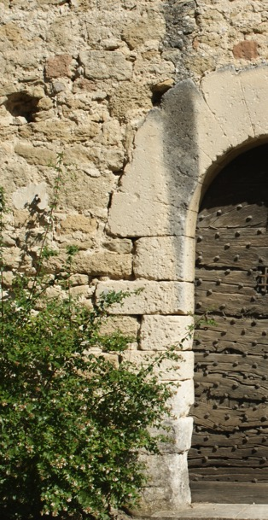
Elisée prédit 7 ans de famine
Elisée dit à la femme dont il avait fait revivre le fils:
    Lève-toi, va t'en, toi et ta maison, et séjourne où tu pourras; car l'Eternel appelle la famine, et même elle vient sur le pays pour sept années. 2.Rois 8,1
La femme part avec sa famille et séjourne 7 ans chez les Philistins.

Slide 64
Après 7 ans, la femme revient et découvre sa maison occupée.
Elle va implorer le roi au sujet de sa maison et de son champ.
    Le roi s'entretenait avec Guéhazi, serviteur de l'homme de Dieu, et il disait: Raconte-moi, je te prie, toutes les grandes choses qu'Elisée a faites. 2.Rois 8,4
    Et pendant qu'il racontait au roi comment Elisée avait rendu la vie à un mort, la femme dont Elisée avait fait revivre le fils vint implorer le roi au sujet de sa maison et de son champ. Guéhazi dit: O roi, mon seigneur, voici la femme, et voici son fils qu'Elisée a fait revivre. 2.Rois 8,5

Slide 65
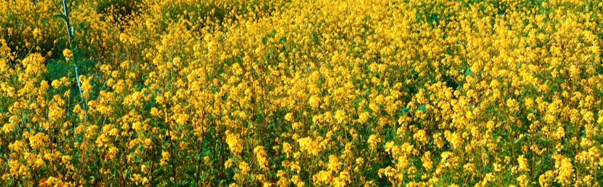
Le roi ordonne à un eunuque de lui restituer
  tout ce qui lui appartient,
  tous les revenus du champ depuis le jour où elle a quitté le pays.
Fo

Slide 66
Elisée prédit le règne d'Hazaël
Elisée se rend à Damas, en Syrie. Le roi de Syrie, Ben Hadad, est malade.
Entendant qu'Elisée est à Damas, il envoie vers lui Hazaël.
    Le roi dit à Hazaël: Prends avec toi un présent, et va au-devant de l'homme de Dieu; consulte par lui l'Eternel, en disant: Guérirai-je de cette maladie? 2.Rois 8,8
Hazaël va vers Elisée avec des cadeaux chargés sur 40 chameaux
Il lui demande si le roi guérira. Elisée lui répond:
    Tu guériras! Mais l'Eternel m'a révélé qu'il mourra. 2.Rois 8,10

Slide 67
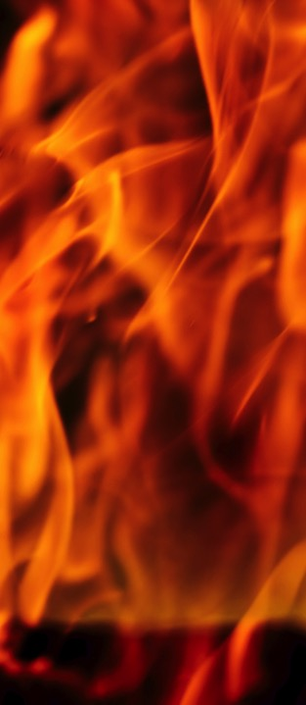
Elisée arrête son regard sur Hazaël et pleure.
Celui-ci lui demande:
    Pourquoi mon seigneur pleure-t-il?
Elisée lui répond:
    Parce que je sais le mal que tu feras aux enfants d'Israël; tu mettras le feu à leurs villes fortes, tu tueras avec l'épée leurs jeunes gens, tu écraseras leurs petits enfants, et tu fendras le ventre de leurs femmes enceintes. 2.Rois 8,12

Slide 68
Elisée informe Hazaël qu'il sera roi de Syrie.
De retour vers le roi, Hazaël informe Ben Hadad qu'il va guérir.
Le lendemain, il l'étouffe avec une couverture mouillée.
Hazaël devient roi de Syrie.

Slide 69
Mort d'Elisée
Elisée est malade. Joas, roi d'Israël, vient le visiter.
Elisée l'informe qu'il va battre 3 fois les Syriens mais pas jusqu'à leur extermination.
Elisée meurt et est enterré.
L’année suivante, une autre personnes meurt.
Alors qu’on s’apprête à l’enterrer, des troupes de Moabites pénètrent dans le pays.
Les voyant arriver, les personnes jettent le mort dans le sépulcre d’Elisée.
En touchant les os d’Elisée, le mort reprend vie!

Slide 70

Elisée, comme Elie a ressuscité un mort.
On assiste ici à la troisième et dernière résurrection présentée dans l’Ancien Testament.
Cette scène nous fait penser à Jésus.
  Sa mort nous donne la vie éternelle.

Slide 71
Elisée, type de Christ
Quelques actions d'Elisée:
  Sans argent, il soulage les pauvres,
  Il nourrit des armées,
  Il rend inoffensif un fruit vénéneux,
  Sans médicament, il guérit des gens,
  Bien que mort, il communique la vie.

Slide 72
Tous ces caractères nous font penser à notre Seigneur Jésus-Christ!
Si Elisée est un type de Christ, il est aussi un modèle pour tout croyant.
Elisée a été durant toute sa vie un messager de la grâce divine.
Imitons-le!
Version: Segond
Les images portant les mentions FO, TP, ISP et PL ont été achetées sur les sites fotolia.com, thinkstockphotos.fr, istockphoto.com et biblelieux.com; elles ne peuvent pas être utilisées dans un autre cadre que les présentations se trouvant sur panorama-bible.ch.
Lors de présentations de ce sujet, il n’est pas autorisé de rajouter ou de modifier les commentaires écrits sur fond bleu. Si vous pensez qu’une modification d’un texte est nécessaire, merci de bien voloir écrire à info@panorama-bible.ch

